Slide 1
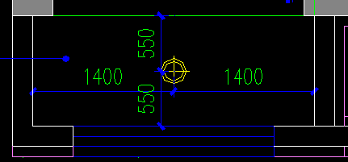
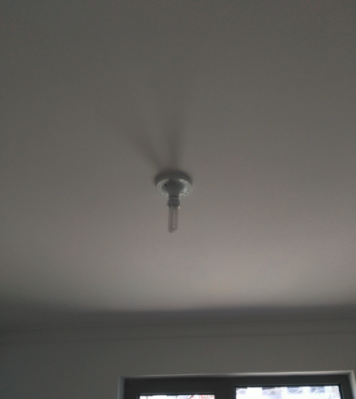
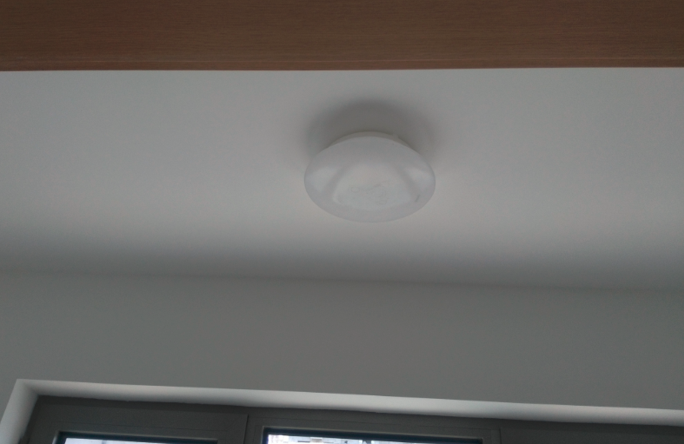
灯具安装
一、施工前控制
主控要点 | 1、按图纸定位尺寸安装。 2、安装牢固、戴手套安装，不污染涂料。
灯具定位图
灯具安装效果

